Slide 1
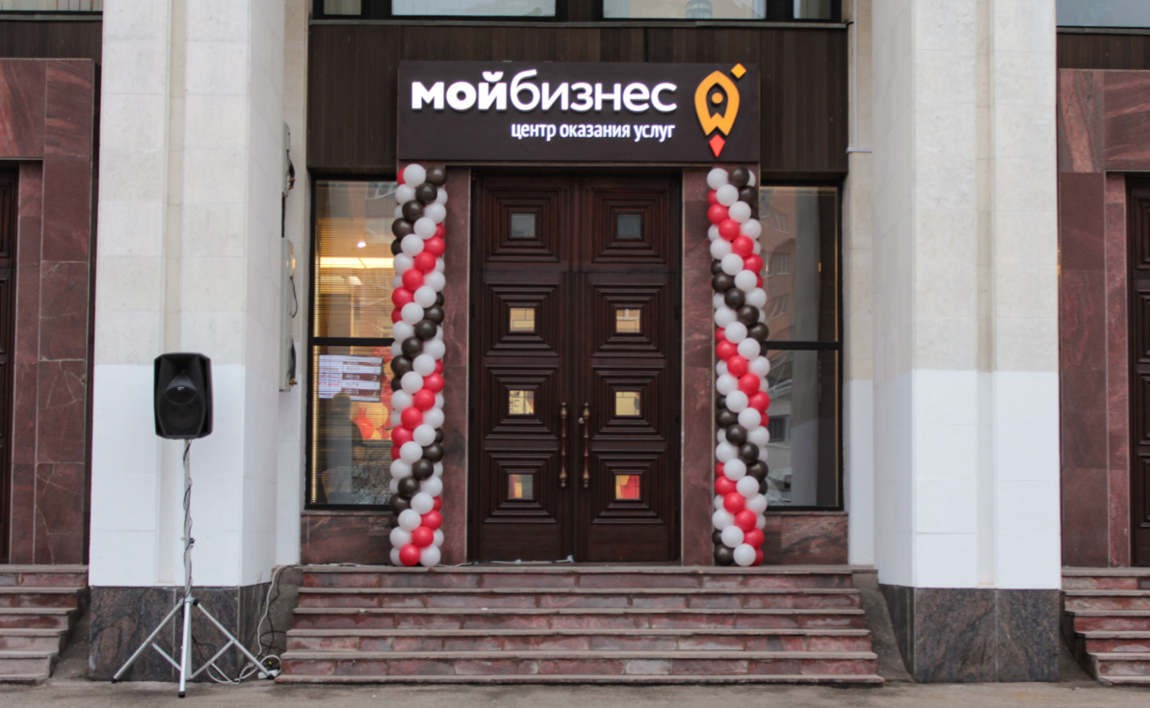
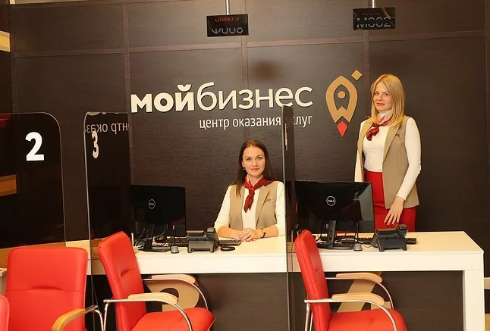
ДЕПАРТАМЕНТ ПРЕДПРИНИМАТЕЛЬСТВА
ВЛАДИМИРСКОЙ ОБЛАСТИ
ГОСУДАРСТВЕННАЯ ПРОГРАММА ВЛАДИМИРСКОЙ ОБЛАСТИ
«РАЗВИТИЕ МАЛОГО И СРЕДНЕГО ПРЕДПРИНИМАТЕЛЬСТВА
ВО ВЛАДИМИРСКОЙ ОБЛАСТИ»
РЕГИОНАЛЬНЫЙ ПРОЕКТ «Акселерация субъектов МСП»
Самозанятость
плюсы и минусы
ВЛАДИМИРСКАЯ ОБЛАСТЬ

Slide 2
Налог на профессиональный доход — это новый специальный налоговый режим для самозанятых граждан
«Что такое самозанятость».
Самозанятость — это вид деятельности за которую человек получает вознаграждение, непосредственно от заказчика, оказывая услуги для личных, домашних и/или иных подобных нужд, без привлечения наемных работников.

Slide 3
КОМУ ПОДХОДИТ ЭТОТ НАЛОГОВЫЙ РЕЖИМ
Самозанятыми могут стать физлица и индивидуальные предприниматели (самозанятые), у которых одновременно соблюдаются следующие условия.
Они получают доход от самостоятельного ведения деятельности или использования имущества.
Не привлекают для этой деятельности наемных работников по трудовым договорам.
Вид деятельности, условия ее осуществления или сумма дохода не попадают в перечень исключений, указанных в статьях 4 и 6 Федерального закона от 27.11.2018 № 422-ФЗ.
Налог на профессиональный доход можно платить, только пока сумма дохода нарастающим итогом в течение года не превысит 2,4 МЛН РУБЛЕЙ.
Ограничения по сумме месячного дохода нет. Сумма дохода контролируется в приложении «Мой налог».

Slide 4
Что делать если доход превысит указанный лимит в 2,4 млн. рублей
Физические лица без статуса ИП должны будут платить налог на доходы физических лиц.
Индивидуальные предприниматели смогут подать уведомление о применении подходящего специального режима и платить налоги по предусмотренным им ставкам и правилам.
С начала следующего года можно будет снова платить налог на профессиональный доход. Но для этого нужно соблюсти формальности: пройти регистрацию и отказаться от применения других специальных режимов, если они используются индивидуальным предпринимателем.

Slide 5
КАКИЕ ПЛАТЕЖИ ЗАМЕНЯЕТ НАЛОГ НА ПРОФЕССИОНАЛЬНЫЙ ДОХОД
Физические лица не уплачивают налог на доходы физических лиц с тех доходов, которые облагаются налогом на профессиональный доход.
Индивидуальные предприниматели не уплачивают:
налог на доходы физических лиц с тех доходов, которые облагаются налогом на профессиональный доход;
Налог на добавленную стоимость, за исключением НДС при ввозе товаров на территорию России;
фиксированные страховые взносы.
Индивидуальные предприниматели, которые зарегистрировались в качестве налогоплательщиков налога на профессиональный доход, не уплачивают фиксированные страховые взносы. На других специальных налоговых режимах страховые взносы нужно платить даже при отсутствии дохода.
При отсутствии дохода в течение налогового периода нет никаких обязательных, минимальных или фиксированных платежей.

Slide 6
Кому подойдет специальный налоговый режим
Удаленная работа через электронные площадки
Оказание косметических услуг
Сдача квартиры в аренду посуточно или на долгий срок
Услуги по перевозке пассажиров и грузов
Продажа продукции собственного производства
Фото- и видеосъемка на заказ
Проведение мероприятий и праздников
Юридические консультации и ведение бухгалтерии
Строительные работы и ремонт помещений
Налог на профессиональный доход можно платить и при осуществлении других видов деятельности, если соблюдаются все условия, предусмотренные Федеральным законом от 27.11.2018 № 422-ФЗ.

Slide 7
Кто НЕ имеет права применять специальный налоговый режим
лица, осуществляющие реализацию подакцизных товаров и товаров, подлежащих обязательной маркировке средствами идентификации в соответствии с законодательством Российской Федерации;
лица, осуществляющие перепродажу товаров, имущественных прав, за исключением продажи имущества, использовавшегося ими для личных, домашних и (или) иных подобных нужд;
лица, занимающиеся добычей и (или) реализацией полезных ископаемых;
лица, имеющие работников, с которыми они состоят в трудовых отношениях;
лица, ведущие предпринимательскую деятельность в интересах другого лица на основе договоров поручения, договоров комиссии либо агентских договоров, если иное не предусмотрено пунктом 6 настоящей части;
лица, оказывающие услуги по доставке товаров с приемом (передачей) платежей за указанные товары в интересах других лиц, за исключением оказания таких услуг при условии применения налогоплательщиком зарегистрированной продавцом товаров контрольно-кассовой техники при расчетах с покупателями (заказчиками) за указанные товары в соответствии с действующим законодательством о применении контрольно-кассовой техники;
лица, применяющие иные специальные налоговые режимы или ведущие предпринимательскую деятельность, доходы от которой облагаются налогом на доходы физических лиц, за исключением случаев, предусмотренных частью 4 статьи 15 настоящего Федерального закона;
налогоплательщики, у которых доходы, учитываемые при определении налоговой базы, превысили в текущем календарном году 2,4 миллиона рублей.

Slide 8
Для целей настоящего Федерального закона НЕ признаются объектом налогообложения доходы:
получаемые в рамках трудовых отношений;
от продажи недвижимого имущества, транспортных средств;
от передачи имущественных прав на недвижимое имущество (за исключением аренды (найма) жилых помещений);
государственных и муниципальных служащих, за исключением доходов от сдачи в аренду (наем) жилых помещений;
от продажи имущества, использовавшегося налогоплательщиками для личных, домашних и (или) иных подобных нужд;
от реализации долей в уставном (складочном) капитале организаций, паев в паевых фондах кооперативов и паевых инвестиционных фондах, ценных бумаг и производных финансовых инструментов;
от ведения деятельности в рамках договора простого товарищества (договора о совместной деятельности) или договора доверительного управления имуществом;
от оказания (выполнения) физическими лицами услуг (работ) по гражданско-правовым договорам при условии, что заказчиками услуг (работ) выступают работодатели указанных физических лиц или лица, бывшие их работодателями менее двух лет назад;
от уступки (переуступки) прав требований;
в натуральной форме;
от арбитражного управления, от деятельности медиатора, оценочной деятельности, деятельности нотариуса, занимающегося частной практикой, адвокатской деятельности.

Slide 9
Регистрация. КАК СТАТЬ НАЛОГОПЛАТЕЛЬЩИКОМ НАЛОГА НА ПРОФЕССИОНАЛЬНЫЙ ДОХОД
Регистрация в приложении "Мой налог" занимает несколько минут. Заполнять заявление на бумаге и посещать инспекцию не нужно. Доступны несколько способов:
с использованием паспорта для сканирования и проверки, а также фотографии, которую можно сделать прямо на камеру смартфона;
c использованием ИНН и пароля, которые используются для доступа в личный кабинет физлица на сайте nalog.ru;
с помощью учетной записи Единого портала государственных и муниципальных услуг.
Через уполномоченные банки
Регистрация занимает несколько минут. Заполнять заявление на бумаге не нужно. При регистрации в приложении «Мой налог» понадобится только паспорт для сканирования и проверки, а также фотография, которую можно сделать прямо на камеру смартфона.
«Какие взносы платит самозанятый гражданин»
Самозанятый гражданин или ИП на НПД (налог на профессиональную деятельность) страховые взносы не платит, платежи в ПФР РФ тоже не платит, самозанятым предоставили возможность копить на пенсию самостоятельно. Здесь необходимо отметить, что самозанятому никто не оплатит больничный и рассчитывать на большую пенсию, если только он сам не перечислял в пенсионный фонд, не приходится.

Slide 10
Нужен ли самозанятому расчетный счет и онлайн-касса
Нет, ни онлайн-ККТ, ни расчетный счет для самозанятых не требуются.
Чек можно сформировать в мобильном приложении «Мой налог»
Чек для самозанятых граждан является единственным способом документального подтверждения осуществленной сделки. Формирование необходимо для обеих сторон договора – самозанятый так фиксирует доход, а его контрагент (ИП или фирма) получает возможность обосновать свой расход и в дальнейшем принять его к учету.
Самозанятые могут принимать оплату любыми способами: через терминал, наличными, на карточку, на счет в банке.
Формируем чек в приложении «Мой Бизнес»
С использованием мобильного приложения «Мой налог»/ вэб кабинета «Мой налог», необходимо сформировать и выдать чек. Это делается через добавление новой продажи, вводится:
Наименование проданного товара или оказанной услуги.
Указывается стоимость реализованной продукции (выполненной работы, услуг).
Вносится ИНН покупателя, если он – ИП или юридическое лицо
После подтверждения операции все данные автоматически направляются в ФНС и формируется чек.
Чек самозанятого может быть передан контрагенту как в бумажном виде, так и в форме электронного документа. В последнем варианте отправка чека возможна на электронный адрес покупателя или на его телефонный номер (смс-сообщением). Платежные документы самозанятый может распечатывать и передавать покупателю лично.

Slide 11
Ответственность самозанятого за невыдачу чека
Система «Мой налог», по сути, исполняет функцию ККМ. Плательщик налога на профессиональный доход должен передавать данные о каждом случае получения дохода в ФНС. И формировать чек для передачи покупателю. Если этого не сделать, то это послужит поводом оштрафовать самозанятого по ст. 129.13 НК РФ — за нарушение порядка выдачи чека. Обратите внимание: подобным нарушением порядка считается невыдача чека или выдача неправильного чека. Сроки, в которые надо выдать чек, оговорены отдельно.
Оформление должно происходить сразу после получения денег от контрагента, если расчеты ведутся в наличной форме или оплата проведена банковской картой. В остальных случаях безналичной оплаты передача чека должна быть произведена не позже 9 числа месяца, следующего за расчетным
Если чек сформирован ошибочно, его можно аннулировать. При этом программа будет хранить такой чек с пометкой «аннулирован», а налог будет пересчитан.

Slide 12
НАЛОГОВЫЕ СТАВКИ
Ставка 4% используется, если доход за товар, работы или услуги поступил от физического лица.
Ставка 6% используется, если поступление от юридического лица или индивидуального предпринимателя
Покупателя нужно указать при формировании чека в приложении «Мой налог». Учет налоговых ставок и расчет суммы налога к уплате происходит автоматически. Все произведенные начисления и предварительную сумму налога к уплате можно увидеть в приложении в любое время в течение месяца.
Налоговый режим будет действовать в течение 10 лет. В этот период ставки налога не изменятся.
Налоговые вычеты
Законом предусмотрен вычет из налога в размере не более 10 тыс. рублей, который будет зависеть от ставки налога. Если доход облагается по ставке 4%, то вычет составит 1% от дохода. Если применяется ставка 6%, то вычет составит 2% от дохода.
Однако в обоих случаях вычет не может быть более 10 тыс. рублей и будет даваться один раз.
Сумма вычета — 10 000 рублей.
Ставка 4% уменьшается до 3%,
ставка 6% уменьшается до 4%.
Расчет автоматический. Налог начисляется автоматически в приложении.
Уплата — не позднее 25 числа следующего месяца.

Slide 13
Минусы работы самозанятым
Прежде чем переходить на новый налоговый режим, следует оценить его недостатки:
Нельзя брать на работу сотрудников. Самозанятым запрещен наем работников.
Уплата налога с оборота. Нельзя вычесть расходы на производство, транспортировку и т.п. Налогом облагается вся поступившая сумма.
Отсутствие страхового стажа. Самозанятым положена только социальная пенсия (минималка). Если самостоятельно не делать взносы в ПФР, то не будет страховой пенсии.
Ограничение дохода (в год до 2,4 млн. руб.).
Таким образом, работа в качестве самозанятого имеет и плюсы, и минусы. Только оценив их, можно решить, подходит ли вам этот налоговый режим.

Slide 14
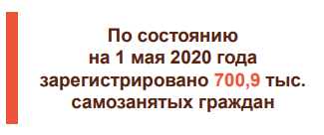
Государственная поддержка физических лиц, применяющих «специальный налоговый режим»

Slide 15
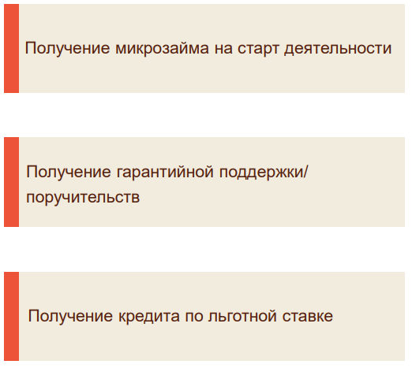
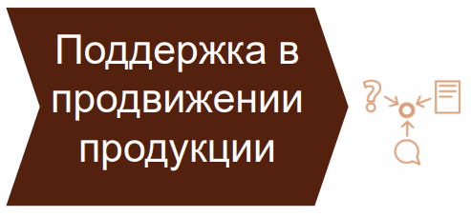

Slide 18
ДЕПАРТАМЕНТ ПРЕДПРИНИМАТЕЛЬСТВА
ВЛАДИМИРСКОЙ ОБЛАСТИ
Контакты Центра «Мой бизнес»:
г. Владимир, Октябрьский пр., д.21
(вход со стороны фонтана)
Тел: 8-800-100-33-27
+7 (4922) 777-620 (многоканальный)
E-mail: info@mb33.ru
Сайт: мойбизнес-33.рф
Социальные сети:
Департамент предпринимательства,
Центр «Мой бизнес» Владимир, moi.biz33, Владимирский Бизнес Инкубатор
СПАСИБО ЗА ВНИМАНИЕ!

